Slide 1

Název školy | Gymnázium, střední odborná škola, střední odborné učiliště a vyšší odborná škola, Hořice
Číslo projektu | CZ.1.07/1.5.00/34.0873
Název materiálu | Poznávání osiva - test
Autor | Ing. Jitka Krobová
Tematická oblast | Pěstování rostlin pro 2. a 3. ročník agropodnikání
Ročník | Třetí ročník agropodnikání
Datum tvorby | 20.2.2013
Anotace | Žáci si ověří znalosti tematického celku – obilniny, olejniny formou poznávání osiva obilnin a olejnin
Metodický pokyn | Výukový materiál je ve formě prezentace a žáci mají časový limit 30 vteřin na zapsání názvu plodiny

Slide 2
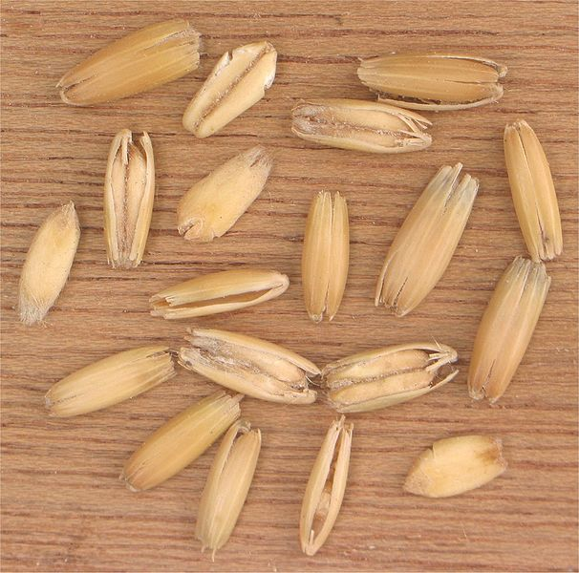
Položka 1
Obr.1

Slide 3
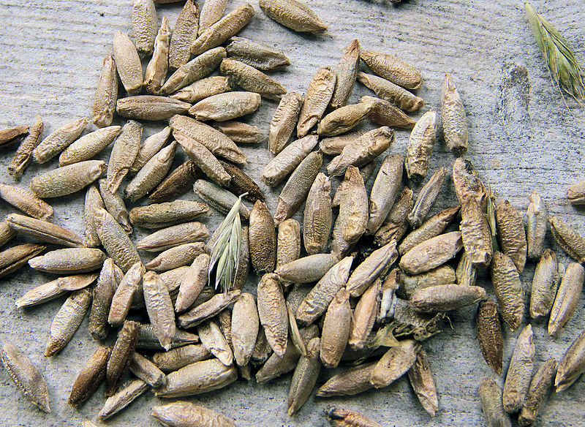
Položka 2
Obr.2

Slide 4
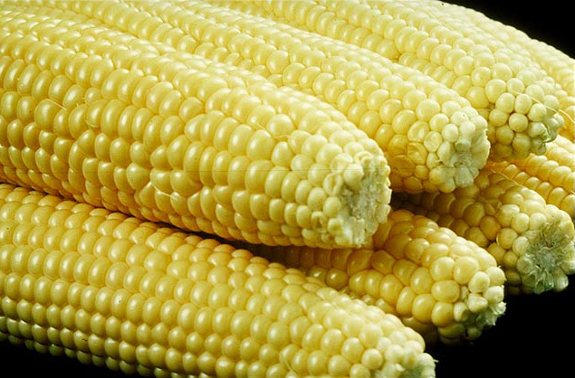
Položka 3
Obr.3

Slide 5
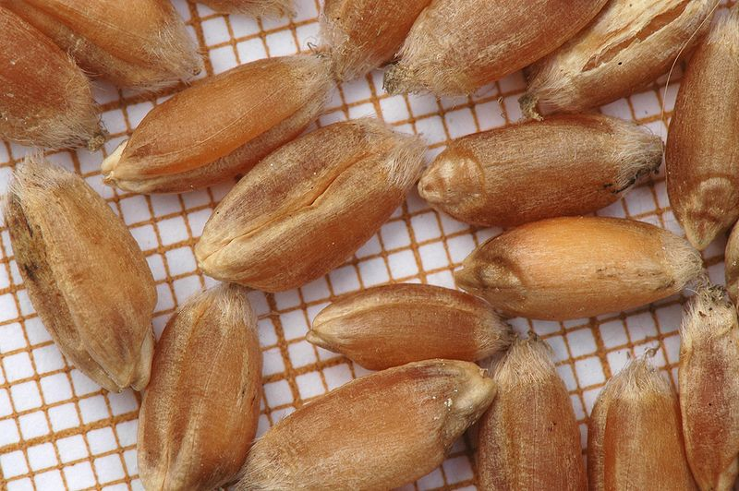
Položka 4
Obr.4

Slide 6
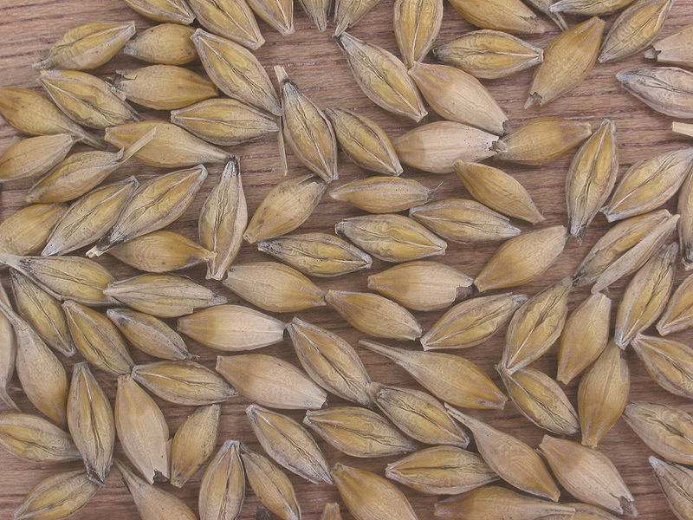
Položka 5
Obr.5

Slide 7
Řešení poznávání plodin
Oves setý – avena sativa
Žito ozimé – secale cereale
Kukuřice setá – zea mays
Pšenice obecná - triticum aestivum
Ječmen ozimý - hordeum vulgare

Slide 8
Použité zdroje
Obr.1
http://commons.wikimedia.org/wiki/File:Haverkorrels_Avena_sativa.jpg
Obr. 2
http://commons.wikimedia.org/wiki/File:Secale_cereale_(roggekorrels).jpg
Obr.3
http://commons.wikimedia.org/wiki/File:VegCorn.jpg
Obr.4
http://commons.wikimedia.org/wiki/File:Triticum_aestivum-grajnoj.jpg
Obr.5
http://commons.wikimedia.org/wiki/File:Gerstenkorrels_Hordeum_vulgare.jpg

